Slide 1

Programmiertechnik II
Leonhard Hennicke
Tutorium 5: WeightedStructDigraph, Streams & Distanzmaße

Slide 2
Überblick
WeightedStructDigraph
Dateizugriff in CPP
Distanzmaße

Slide 3
WeightedStructDigraph
Datenstrukturen aus den bisherigen Vorlesungen sollen genutzt werden! (“vlib” Ordner)
Vorschlag:
Speichere Knoten mittels Index: Array
Darstellung der Kanten: EdgeWeightedDigraph aus vlib, mit Indizes aus Array
Suche Index zu einem Knoten: RedBlackBST aus vlib
Orientierung an SymbolDigraph aus vlib
Konstruktoren/Destruktoren entsprechend weiterverwenden. Rule of Five!
Bag-Konstruktor nimmt eine Bag aus vlib mit Knoten als Parameter. Siehe Tests!
symbol_digraph_usage.cpp, index_min_pq_usage.cpp, edge_weighted_digraph_usage.cpp

Slide 4
Dateizugriff in CPP
File System
String-Operationen
Eigene Hilfsfunktionen
std::ifstream
Bekannt aus Assignment 1. Dateiname als Parameter.
std::ifstream airports(airports_file);
Initialisiert eine Variable mit dem Namen airports und dem Typ ifstream indem die Datei airports_file geöffnet wird.
std::getline
Chars aus dem Stream bis zum nächsten Zeilenumbruch/Delimiter.
std::stoi
String zu Integer
std::stof
String zu Float
std::istringstream
Ein Stream wie std::ifstream) der aus einem String liest.
Beispiel:
std::istringstream tokenStream(s);
(wobei s ein String ist)
Eine Splitfunktion könnte hilfreich sein!
Z.B. istringstream verwenden und die getline-Funktion nutzen, wei bei Filestreams auch (das Trennzeichen kann angegeben werden).
Alternativ:
https://stackoverflow.com/questions/53849/how-do-i-tokenize-a-string-in-c
parse_csv_line.cpp

Slide 5
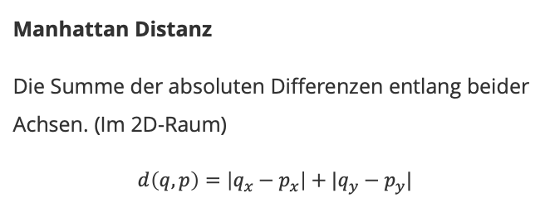

Distanzmaße
4 Distanzmaße (Aufgabe 3)
Zwei für generische Koordinaten:
Euklidische Distanz
Die Wurzel der summierten Differenzen entlang beider Achsen. (Im 2D-Raum)
$$d\left(q,p\right)=\sqrt{{\left(q_{x}−p_{x}\right)}^{2}+{\left(q_{y}−p_{y}\right)}^{2}}$$
Manhattan Distanz
Die Summe der absoluten Differenzen entlang beider Achsen. (Im 2D-Raum)
$$d\left(q,p\right)=\left|q_{x}−p_{x}\right|+|q_{y}−p_{y}|$$

Slide 6
Distanzmaße
4 Distanzmaße (Aufgabe 3)
Eins für Graphen (Ignoriert die eigentlichen Koordinaten):
Grad ausgehender Knoten:
Annahme: Ein Knoten mit vielen ausgehenden Kanten ist generell nah.
Idee: Gib eine Zahl zurück, die umgekehrt proportional zu dieser Zahl ist (die Distanz wird kleiner, wenn b mehr ausgehende Kanten hat).

Slide 7
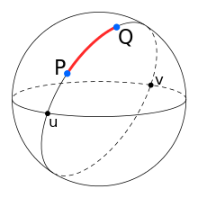
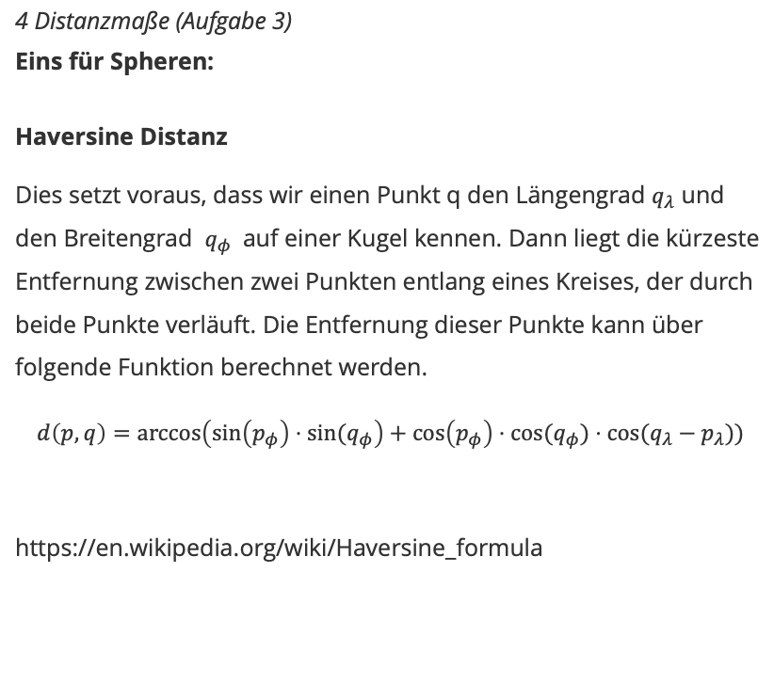
Distanzmaße
4 Distanzmaße (Aufgabe 3)
Eins für Spheren:
Haversine Distanz
Dies setzt voraus, dass wir einen Punkt q den Längengrad $q_{λ}$ und den Breitengrad $q_{φ}$ auf einer Kugel kennen. Dann liegt die kürzeste Entfernung zwischen zwei Punkten entlang eines Kreises, der durch beide Punkte verläuft. Die Entfernung dieser Punkte kann über folgende Funktion berechnet werden.
$$d\left(p,q\right)=\arccos\left(\sin\left(p_{φ}\right)⋅\sin{(q_{φ}}\right)+\cos\left(p_{φ}\right)⋅\cos{(q_{φ}})⋅\cos{(q_{λ}−p_{λ})})$$
https://en.wikipedia.org/wiki/Haversine_formula

Slide 8
Viel Spaß, bis zur nächsten Vorlesung!

